Slide 1

基于双目视觉的无人机定位系统 设计与实现
答 辩 人：何芳
指导教师：陈松林
答辩日期：2017年3月20日
Notes:
各位老师好，我叫何芳，我的导师是陈松林老师， 我的课题是。。。

Slide 2
目录
课题主要研究内容及进展情况
目前完成的研究工作及结果
后期拟完成的研究工作及进度安排
存在的困难与问题
如期完成全部论文工作的可能性
Notes:
接下来我将以下五个方面介绍我的课题

Slide 3
一.课题主要研究内容及进展情况
主要研究内容：
根据课题应用背景，结合四轴飞行器的特点，从实时性、鲁棒性等方面评测现有先进的视觉SLAM定位系统，对影响系统实时性的主要原因及关键技术进行归纳总结。
提出了一种基于半直接法的双目视觉系统，用于估计3D点深度信息。
实现基于半直接法的双目视觉VO的局部地图扩张及优化的框架。
四旋翼双目视觉定位系统实验验证。
Notes:
首先介绍课题的主要研究内容，结合课题的应用背景以及无人机的特点，设计一套视觉定位系统。
采用现在应用较为广泛的SLAM系统，对现有先进的视觉SLAM系统从实时性、定位精度以及鲁棒性等方面进行评测，对影响系统实时性的主要原因及关键技术进行归纳总结。
提出了。。。该方法不仅能使视觉SLAM系统达到实时的计算效率，又能够实时运行于无人机嵌入式平台，以及移动设备等。
实现。。。框架。系统即能对新检测到的3D点，实时地三角化及优化处理，完成局部建图功能，又能进行回环检测，优化位姿，减少漂移。
实验验证 。搭建实验平台，对定位系统进行嵌入式移植，最终需要完成整个系统的测试和实验验证。

Slide 4
一.课题主要研究内容及进展情况
课题进展情况：
分别评测基于特征点法的ORB-SLAM系统和基于直接法的SVO系统，对比分析其特点和适用范围，及应用于四旋翼的可行性，确定系统设计方案。
基于半直接法的双目视觉跟踪方法设计已基本完成，并在机器人操作系统开发实现。
使用现有无人机飞行数据集进行测试，并与现有开源的基于特征点法的定位系统进行对比。
对现已完成的系统的整体简化也正在进行中，分析当摄像头水平朝前运动的时候，估计的深度误差较大的原因，改进算法解决问题。

Slide 5
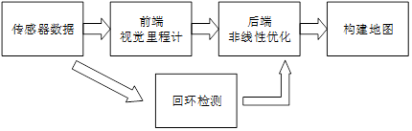
视觉SLAM系统模块组成图
视觉里程计VO分类：
基于特征点法
基于直接法

Slide 6
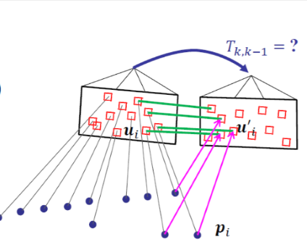
基于特征点的SLAM前端
1. 提取特征点
2. 计算特征描述子
3. 特征点匹配
4. 最小化重投影误差
5. 应用于单目、双目、RGB-D中
6. 实际测试的系统：ORB-SLAM
Notes:
基于特征点的slam前端通过提取前后两

Slide 7
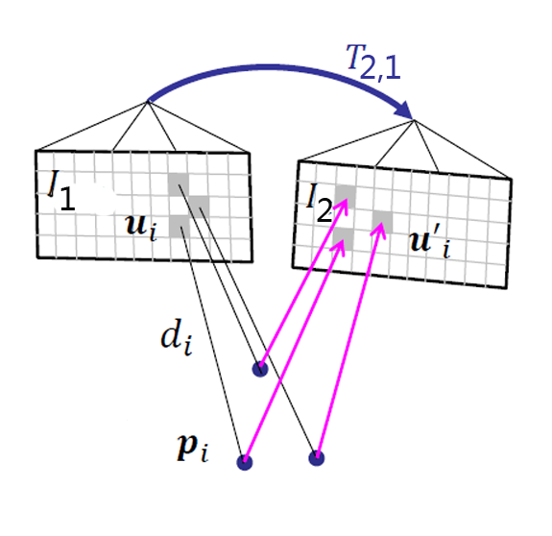
基于直接法的SLAM前端
1. 最小化光度误差
其中：
2. 基本假设:
同一个空间点在各视角下，测到的灰度不变。
3. 多应用于：单目、RGB-D。
4. 实际测试的系统：SVO

Slide 8
方法对比分析
特征点法
适用于较大的帧间运动
对光照、动态物体不敏感
十分耗时（提取特征、计算描述子及特征匹配， ORB-SLAM系统耗时30ms，提取特征点占用20ms ）
存在误匹配，引进噪声
仅适用特征点，丢弃大部分有用的图像信息
运动到特征缺失、无明显纹理处，不可工作
直接法
可以省去计算特征点、描述子的时间
特征缺失的场合，只要求有像素梯度即可
图像信息丰富，提高相机频率，降低每帧计算量
适用于较小的帧间运动
单个像素没有区分度。只能少数服从多数，以数量代替质量
非凸性，直接法完全依靠梯度搜索，降低目标函数来计算相机位姿。
Notes:
其目标函数最后一项为图像对像素点取灰度值，是强烈非凸的函数

Slide 9
方法确定：半直接法
现有飞控产品提供的姿态频率是50Hz。
现有基于特征点法的SLAM系统在PC上跑达到30Hz，基于直接法的SLAM系统在PC上跑达到150Hz以上
直接法分类：
半直接法（稀疏法）：仅使用一小部分特殊像素点。
半稠密法：使用图片中梯度明显的所有像素，多于稀疏法。
稠密法：使用图片中的所有像素。
半稠密法、稠密法的主要缺点
(1)利用的几何先验信息使得优化时需考虑地图点之间的相关性，导致实时的联合优化估计变得不可行。
(2) 重建的环境模型更加完整，细致，但是几何先验信息会额外导入误差，在大尺寸环境长时间运行时，反而会影响到算法的精度。

Slide 10



基于半直接法的双目匹配算法设计
$$T_{21}$$
给定左右两个图像： 已知从1到2的Pose，李代数表示 ：
求解：3D点深度信息
$$I_{1},I_{2}$$
对于左图1中的任意像素 ：
它反投影到空间点的坐标为：
投影到右图2中，形成
光度误差:
加和得到：
$$p_{i}$$
Notes:
由于现有基于半直接法的定位系统 ，都使用在单目和RGB-D为传感器的情况下，本系统采用双目视觉，因此提出一种基于半直接法的双目匹配算法 可以根据相机参数标定 确定下来

Slide 11
基于半直接法的双目匹配算法设计
投影关系：
不妨设第一个图的相机Pose为 ，第二个相机Pose为 ，即李代数表示：
那么：
Notes:
已知当前时刻左帧图像中某特征的像素位置u，以及深度d 投影到左相机坐标系下的3D位置，通过相机之间的关系，得到 右相机坐标系下的位置，反投影得到在右图中的像素位置，

Slide 12
基于直接法的双目匹配算法设计
使用李代数表示光度误差：
目标函数形式：
目标函数取值只与 相关！
Notes:
已知当前时刻左帧图像中某特征的像素位置u，以及深度d 投影到左相机坐标系下的3D位置，通过相机之间的关系，得到 右相机坐标系下的位置，反投影得到在右图中的像素位置，

Slide 13
双目SVO流程图
双目匹配
第一帧双目匹配
Notes:
基于双目匹配确定3D点深度信息的方法确定，完成整个双目SVO系统的流程图。首先，判断是否完成初始化，未完成对第一时刻的左右帧进行匹配，确定特征点的深度信息，完成初始化，对以后的每帧图像，与前一时刻的图像进行位姿和结构的优化，同时，对当前帧的左右两帧图像进行半直接法匹配，确定当前时刻特征点的深度信息， 把确定的空间点存储起来用于后续优化。

Slide 14
实验结果分析
实验数据： 连接到MAV的下视全局快门摄像头记录的视频，图像大小
视频中MAV的飞行路经长84m，平均在地面以上1.2m处飞行
真实路径通过动捕系统获得
SLAM定位系统测试处理器：
Inter(R) Core(TM) i5-2450M CPU @ 2.50GHz的笔记本电脑
在 Linux操作系统，采用机器人操作系统ROS内部的RViz可视化工具绘制视频
中无人机飞行路径以及相机姿态。

Slide 15
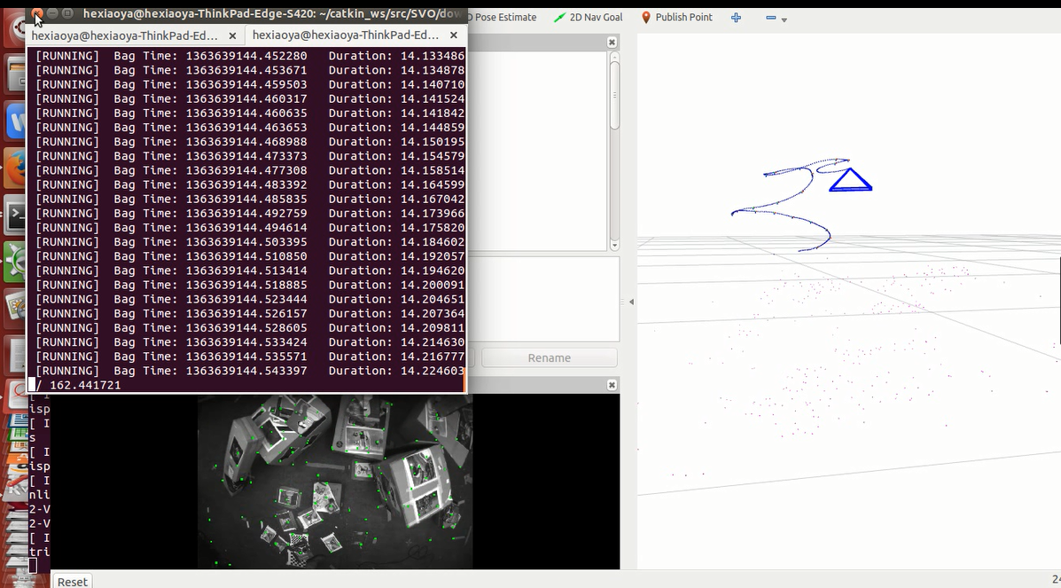
实验结果分析
Notes:
这部分给各位老师看一段录制的系统运行的视频。

Slide 16
实验测试系统
参与测试的系统：
基于半直接法的双目SVO系统：速度参数设置SVO、精度参数设置SVO
基于特征点法的ORB-SLAM系统
Notes:
同时，该实验对比分析速度参数设置的基于半直接法的双目SVO系统、精度参数设置SVO系统以及基于特征点法的ORB-SLAM系统。
该测试中对系统的参数进行设置，每帧图像提取的特征点数、处理构建地图中最多的关键帧数，是否开启BA优化

Slide 17
实时性对比
两种参数设置的双目SVO及ORB-SLAM系统运行时间对比
Notes:
图中给出对应三种系统处理每帧图像所用的时间，对比分析可得，基于半直接法的svo系统实时性远远好于基于特征点法的系统

Slide 18
实时性对比
对比分析：
ORB-SLAM系统：每帧图像耗时50ms左右，其中30ms用于特征点提取。
双目SVO系统：对系统参数设置平均需要17ms，同时时间的消耗主要是由于
局部BA优化，处理每个关键帧平均需要18ms。
Notes:
对比三种系统，从表中可看出。。
系统内部测试得出：。。。
得出结论 我们的系统时间远远优于ORBSLAM系统 满足实时性要求

Slide 19
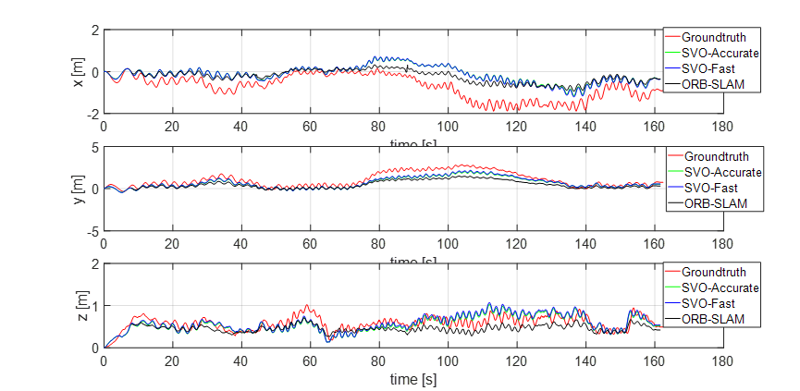
定位精度对比
两种参数设置的双目SVO及ORB-SLAM系统定位精度对比
Notes:
图中可看出随时间变化的位置信息，真实路径、两种参数设置的基于半直接法双目SVO系统以及基于特征点法的ORB-SLAM系统得到的无人机的飞行轨迹。
总体而言，双目SVO的两个版本比ORB-SLAM系统更准确。从图中可以看出，速度和精度的参数设置之间的精度差异并不显著。在速度参数设置每次迭代时，分别优化姿态和观察到的3D点的位置信息，对于MAV运动估计是相对准确的。
从图中可看出在视频运行到75s左右时，svo在x轴方向误差较大，分析原因得出此时摄像头水平朝前运动，估计的深度误差较大的原因引起的，算法在改进过程中

Slide 20
定位精度对比
相对姿态误差（RPE）：在固定时间间隔 上测量轨迹的局部精度，相对姿态误差对应于轨迹的漂移。
本实验测试所有时刻的相对姿态误差的平移分量的均方根误差（RMSE）。
Notes:
同时，测试该指标时，采用 相对姿态误差 RPE表示。
计算以m/s为单位的位姿平移分量漂移的均方根误差以及位姿平移分量漂移的均值。

Slide 21
三.后期拟完成的工作及进度安排
进度安排
2017.03.18—2017.03.24 | 对现有的SLAM前端获得的深度信息进行滤波处理
2017.03.25—2017.04.20 | SLAM系统添加局部地图扩张及优化的框架； 实现完整的双目SLAM系统。
2017.04.20—2017.05.10 | 搭建实验平台，完成代码平台移植及优化 进行试验验证，达到指标要求。
2017.05.10—2017.05.31 | 撰写毕业论文。

Slide 22
四.存在的困难与问题
目前设计的系统在应用中，初始化时刻需尽量满足是平面模型，对于平视的双目摄像头，初始化时刻获取的空间点不满足要求，初始化成功率较低。
在测试过程中发现修改关键帧的判断阈值，使得关键帧增加速度加快。有利于特征点数量的增加，也有利于重定位时最近关键帧和当前帧的匹配。但是同时估计的深度值准确度却下降。

Slide 23
五.如期完成工作的可能性
前期做好了铺垫，剩余的工作量在合理范围内，预计能够如期完成工作。

Slide 24
谢谢！
请各位老师批评指正

